Slide 1
Karel Souček
E-mail: ksoucek@ibp.cz, tel.: 541 517 166
INVAZIVITA A METASTÁZOVÁNÍ

Slide 2
Otázky
Proč je autokrinní signalizace destabilizující faktor pro normální tkáně?
Jaké mechanismy mohou buňky uplatňovat pro snížení citlivosti k působení růstových faktorů?
Jaké molekulární mechanismy mohou vést ke konverzi protoonkogenu na onkogen?

Slide 3

Typické znaky nádorové buňky
podpůrné proliferační signály
deregulace supresorů růstu/proliferace
odolnost k buněčné smrti
neomezená replikace
neoangiogeneze
invaze a metastázování
mutace a genomická nestabilita
zánět
přestavba energetického metabolismu
únik před zničením imunitním systémem
Douglas Hanahan & Robert A. Weinberg: Hallmarks of Cancer: Next Generation, Cell, 2011

Slide 4
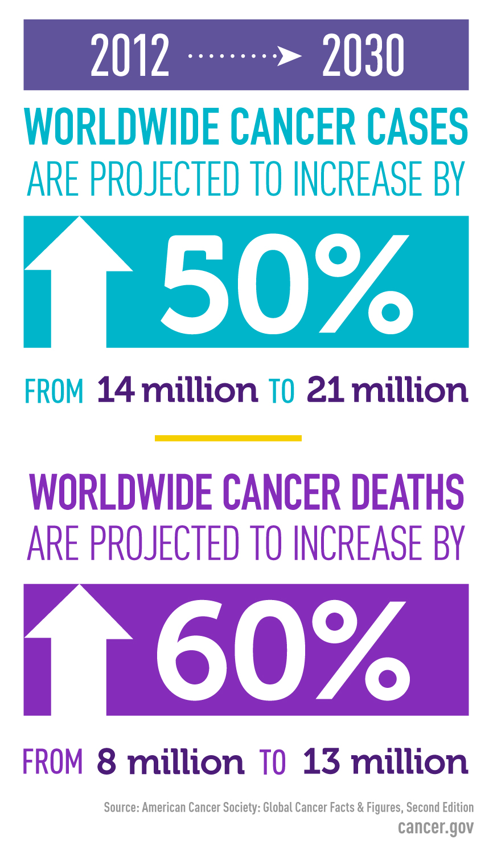
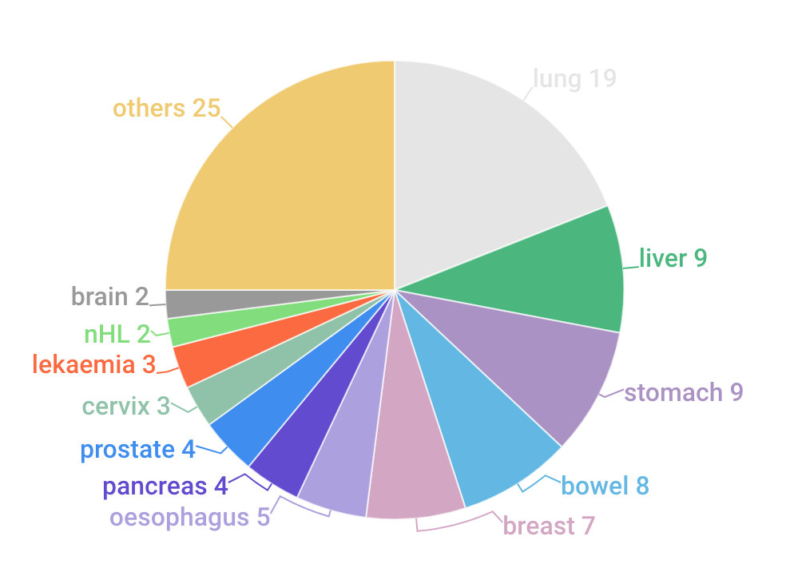
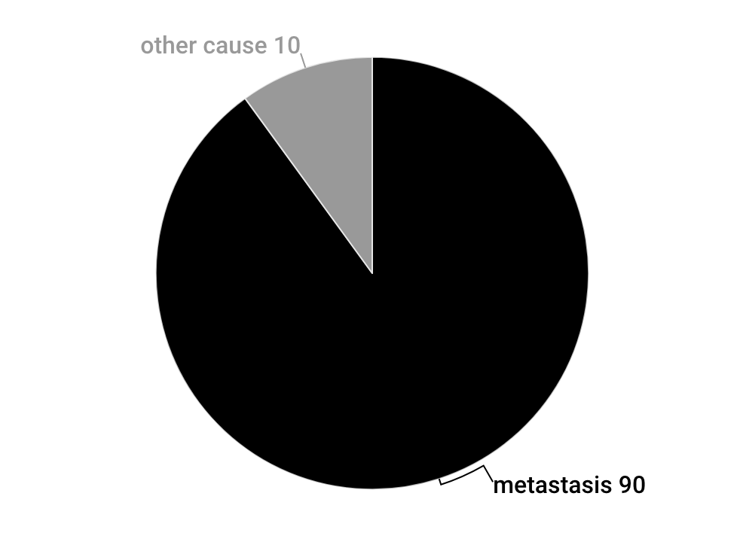
Proč je rakovina tak devastující?
cancer death portion per cancer type
cancer-related death cause estimate

Slide 5
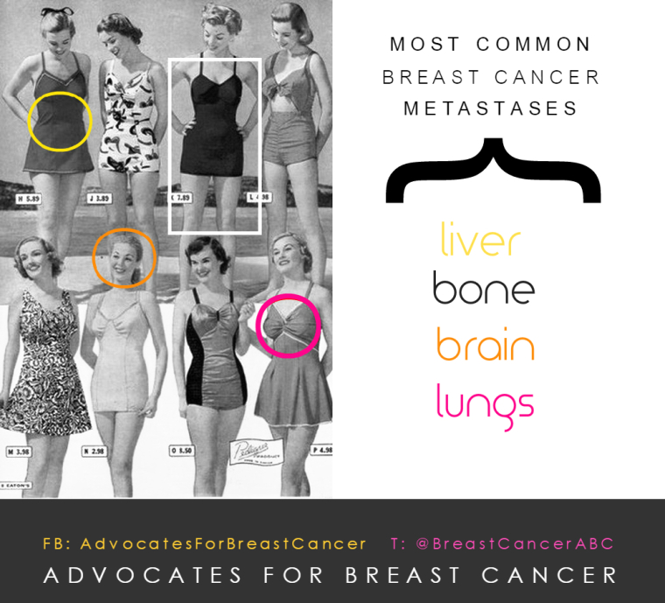

Slide 6
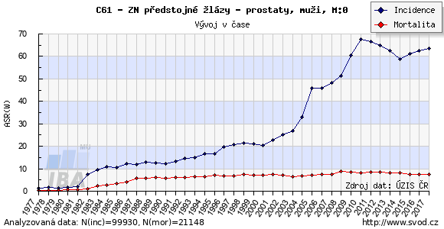
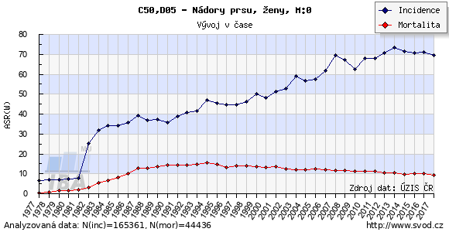
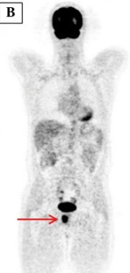
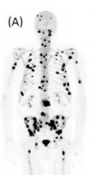
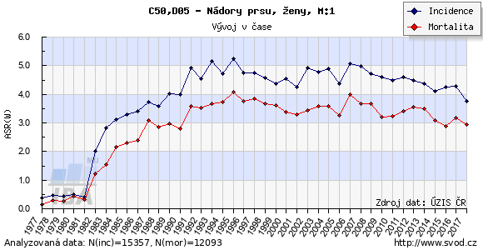
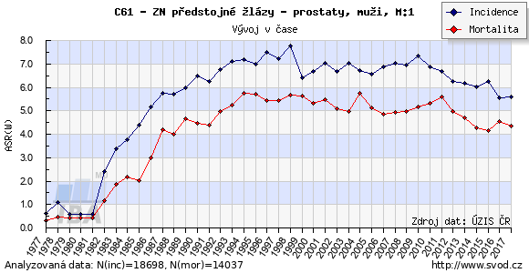
Proč je rakovina tak devastující?
Nádory prostaty
Nádory prsu

Slide 7
Transforming growth factor - β (TGF- β)
TGF-β rodina ~ TGF- βs, activins, bone morphogenic proteins (BMP)
TGF-β₁
pleiotropní cytokin
negativní regulátor
Epstein, F.H., N Engl J Med 2000; 342:1350-1358, 2000

Slide 8
Biologické funkce TGF-β
Hraje klíčovou úlohu během embryogeneze;
reguluje proliferaci, diferenciaci, buněčnou smrt, motilitu, adhezi (v závislosti na buněčném typu) = ovlivňuje homeostázu;
reguluje expresi extracelulární matrix;
  indukuje fibrilární kolagen a fibronectin;
  inhibuje degradaci ECM (inhibicí MMPs a indukci TIMPs).

Slide 9
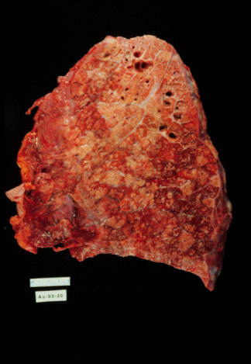
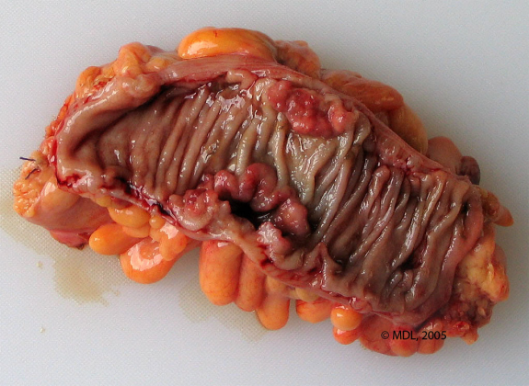
Role TGF-β v rozvoji patologických stavů
Fibróza
  deregulace exprese ECM prostřednictvím indukce proliferace fibroblastů a jejich myofibroblastového fenotypu.
Nádorová onemocnění
  ztráta citlivosti epiteliálních buněk k inhibičnímu působeni TGF-β;
  indukce angiogeneze.

Slide 10
Role TGF-β v carcinogenezi
NEJM 342, 18 (2000) 1350-1358

Slide 11
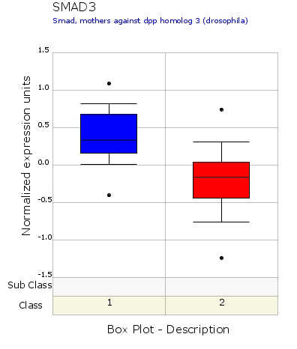
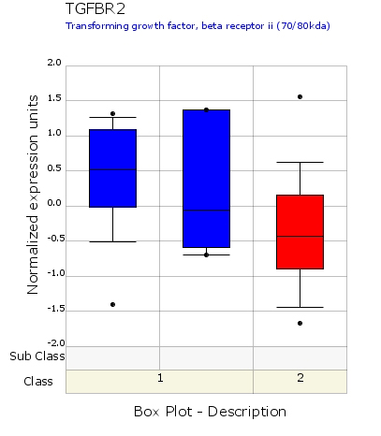

Role TGF-β v carcinogenezi
Prostate – normal vs. cancer normal, hyperplasia vs. cancer

Slide 12
Role TGF-β v carcinogenezi
NEJM 342, 18 (2000) 1350-1358

Slide 13
Role TGF-β v carcinogenezi
TRENDS in Cell Biology Vol.11 No.11 2001

Slide 14
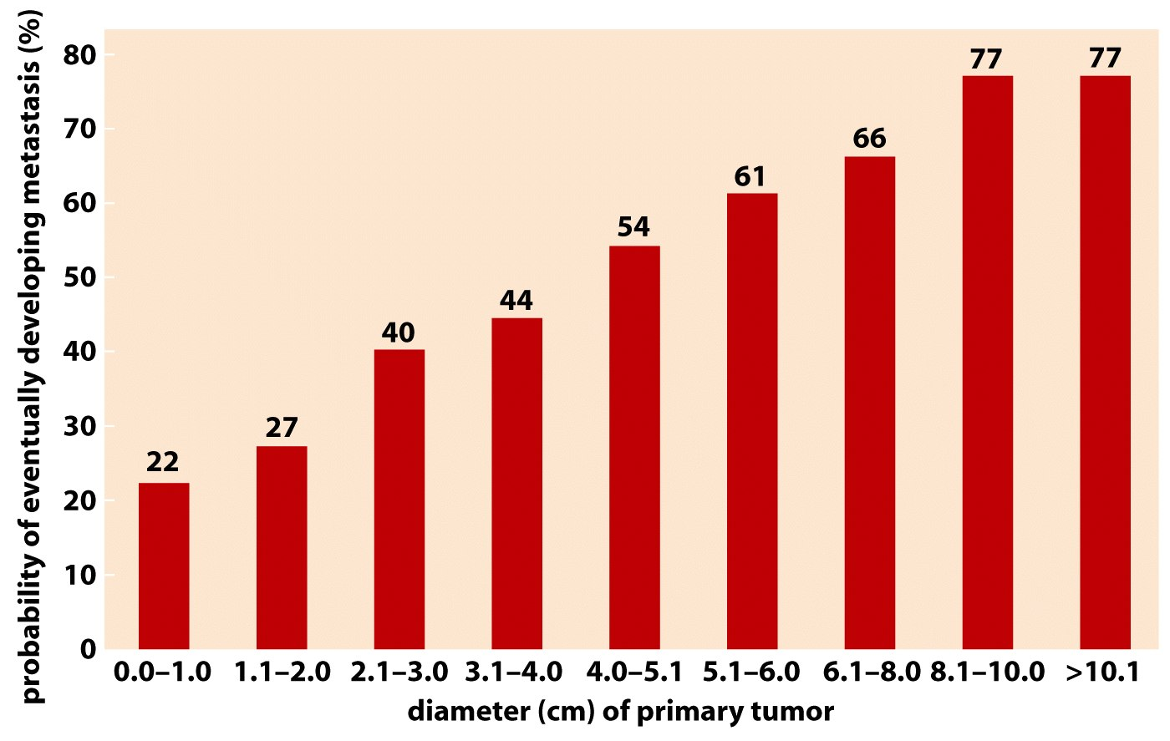
Figure 14.3 The Biology of Cancer (© Garland Science 2007)

Slide 15
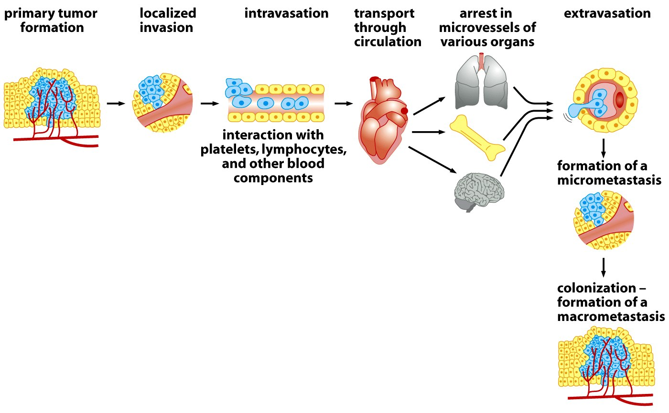
Figure 14.4 The Biology of Cancer (© Garland Science 2007)

Slide 17
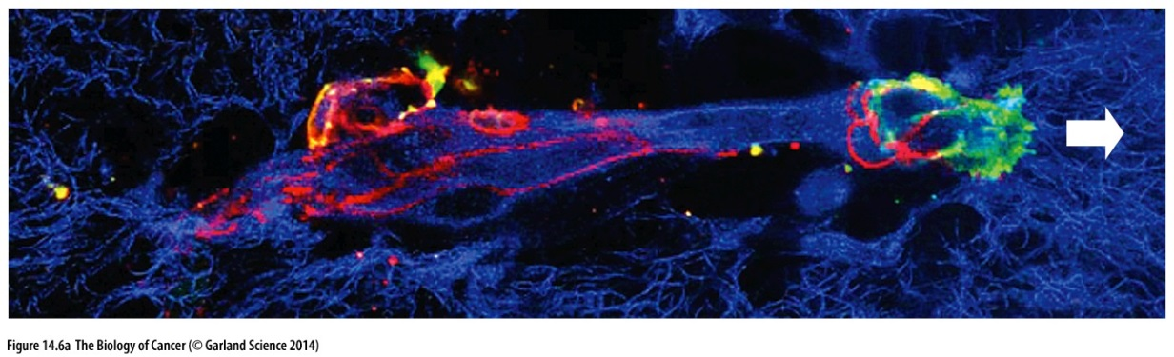
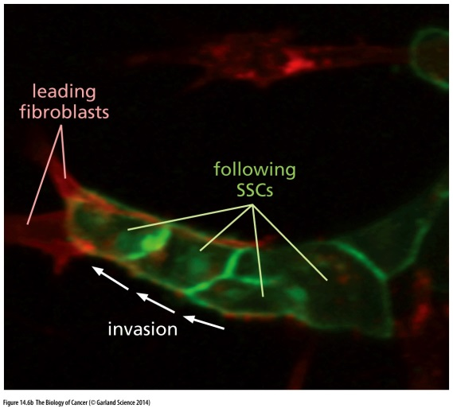
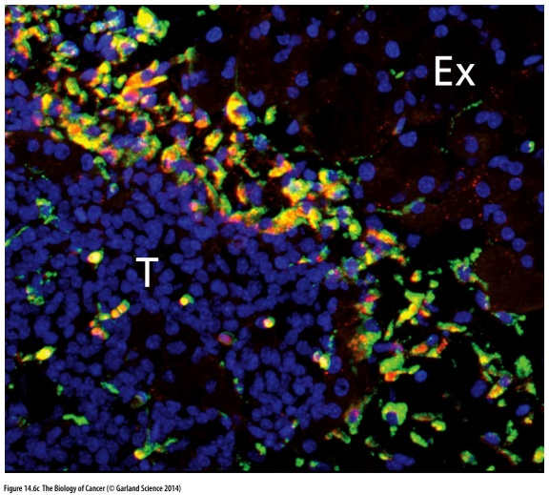
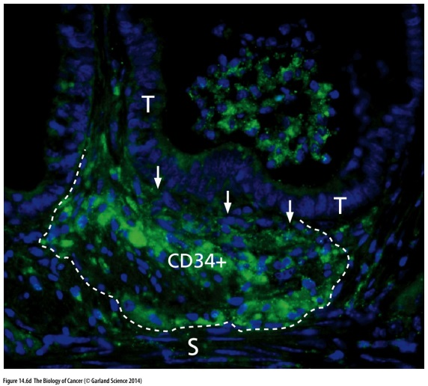

Lokální invaze a intravazace
Invaze do cév, závislá na degradaci ECM
Závislá na proteázové aktivitě
Nádorové buňky mohou produkovat své vlastní proteázy (MMP-2, -9) nebo kooptují stromální buňky a využívají jejich aktivity
Tumor cells, fibroblasts
Macrophages, cathepsin
Immature myeloid cells

Slide 18
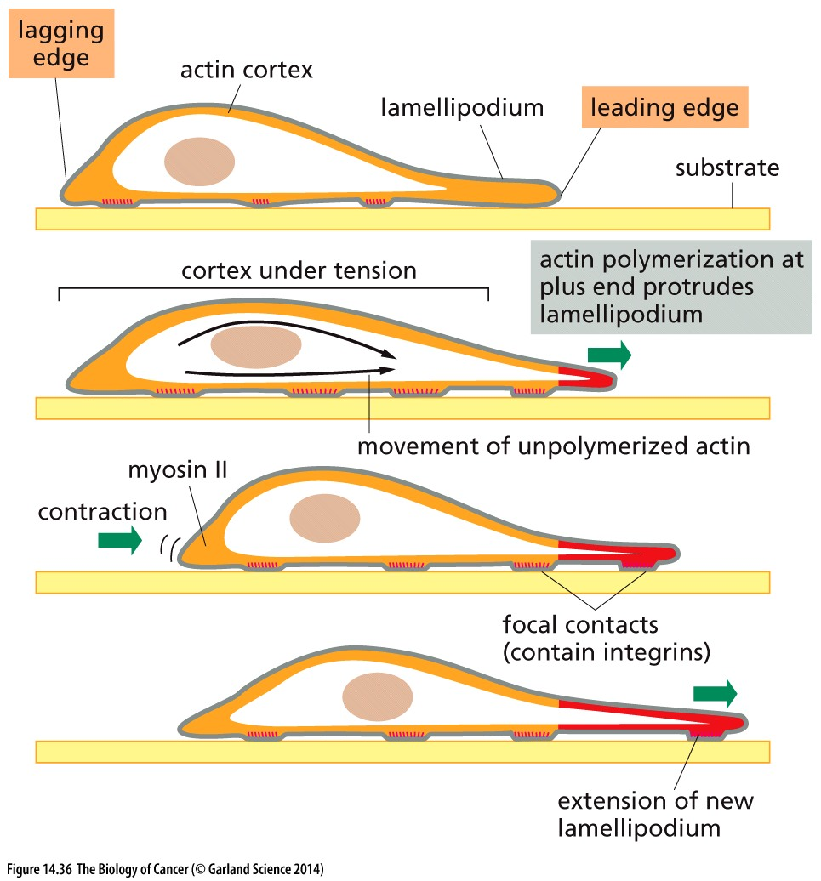
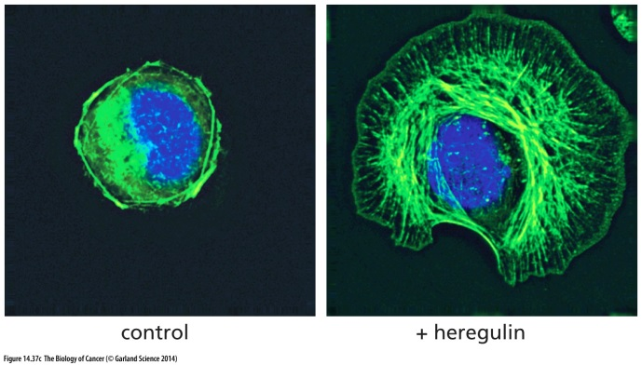
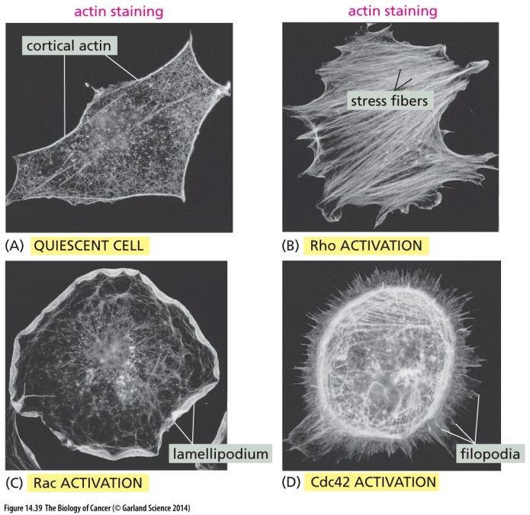
Pohyb buněk

Slide 19
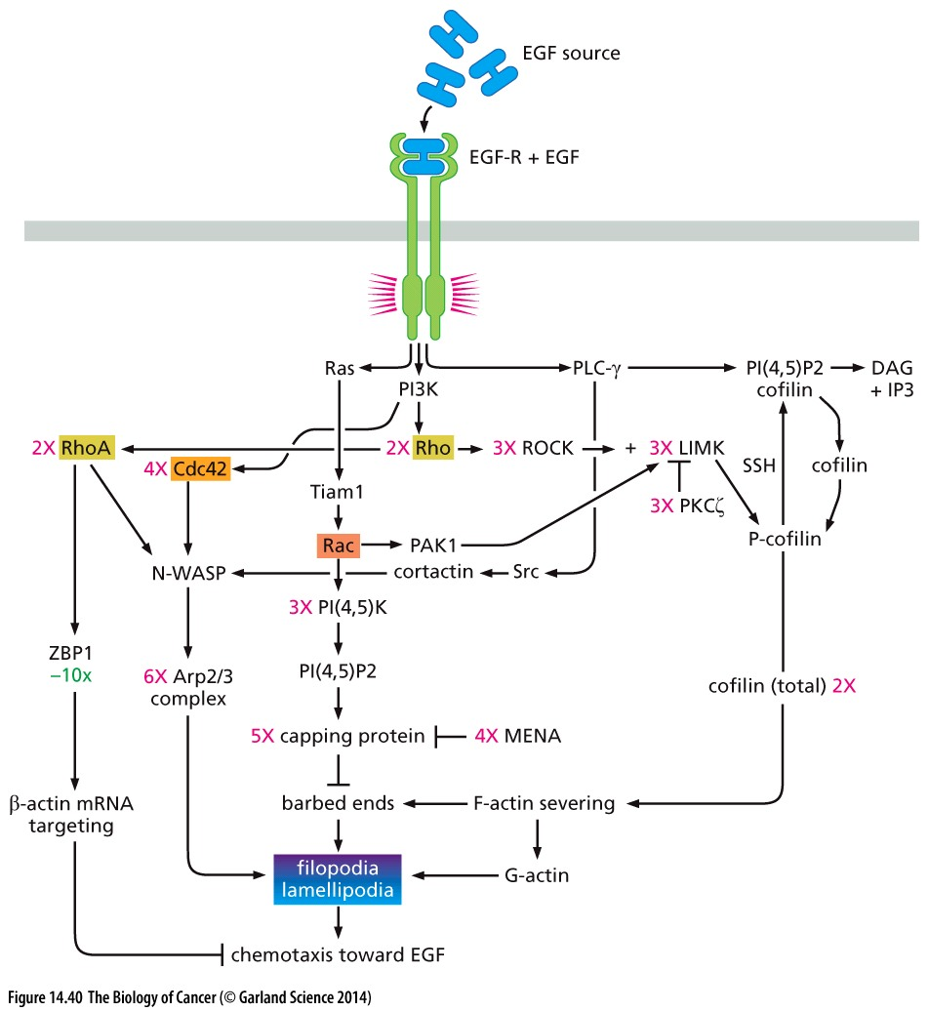
Pohyb buněk

Slide 20
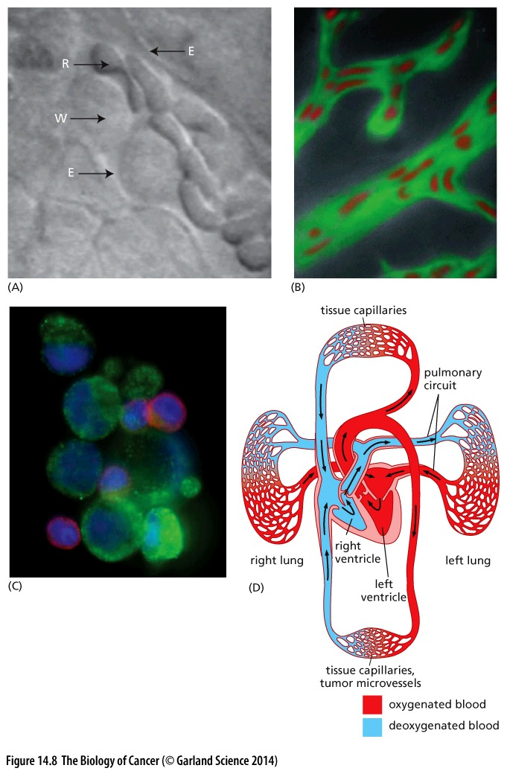
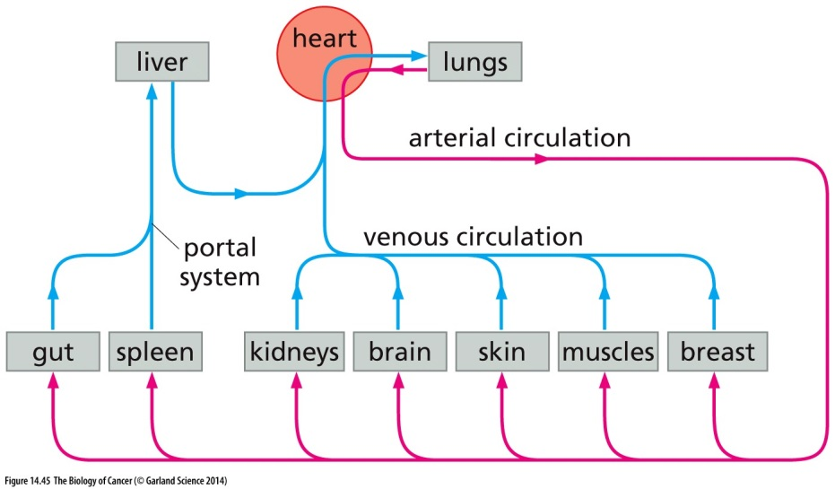
Transport, cirkulace

Slide 21
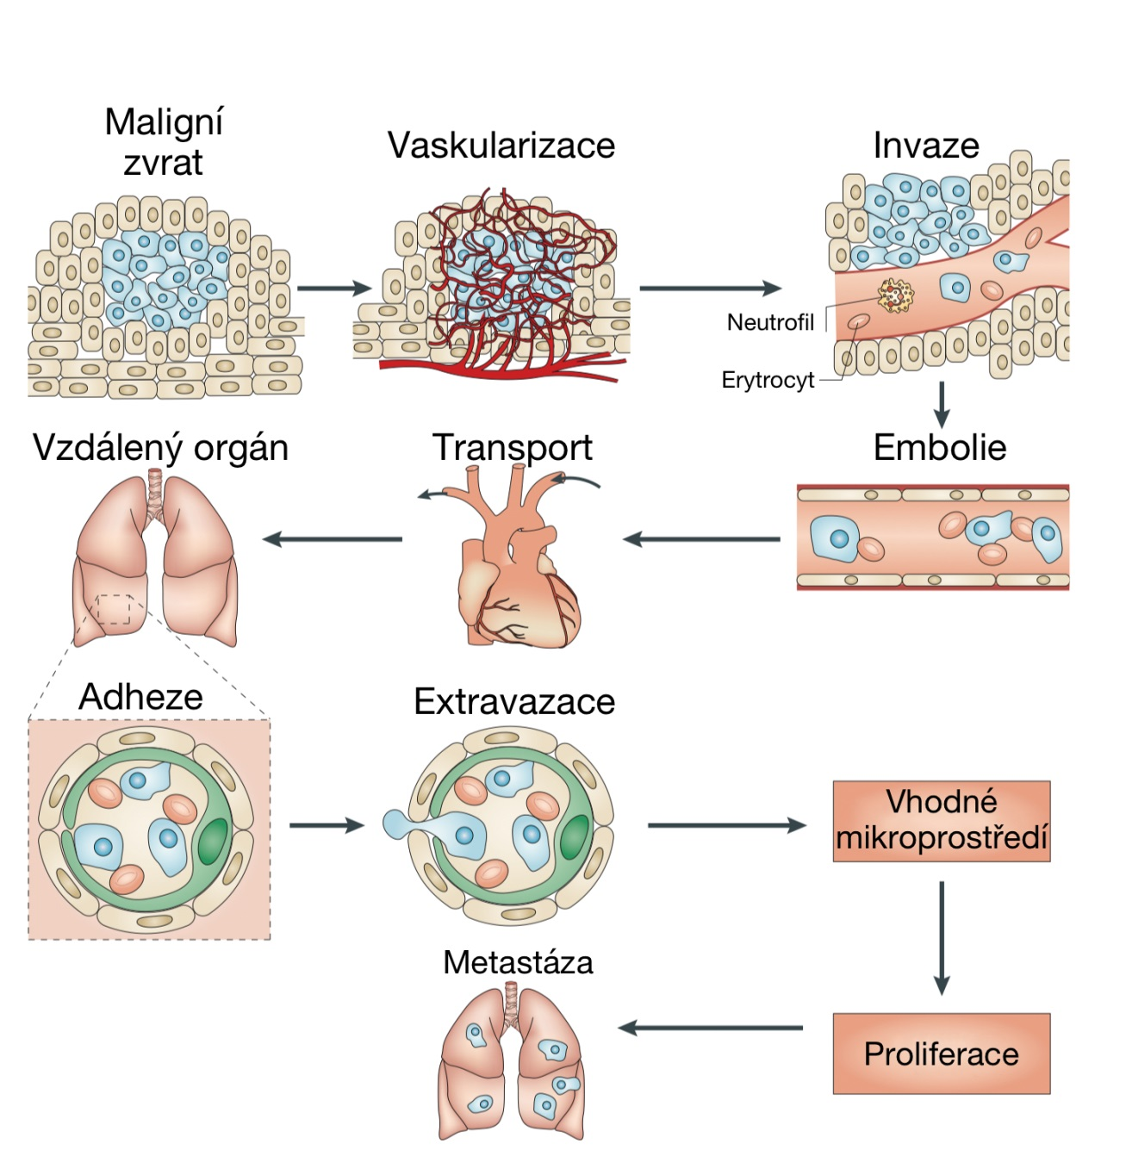
Metastatická kaskáda
Cirkulující nádorové buňky (CNB) – klíčová úloha
Francia et al., Nat. Rev. Cancer (2011)

Slide 22
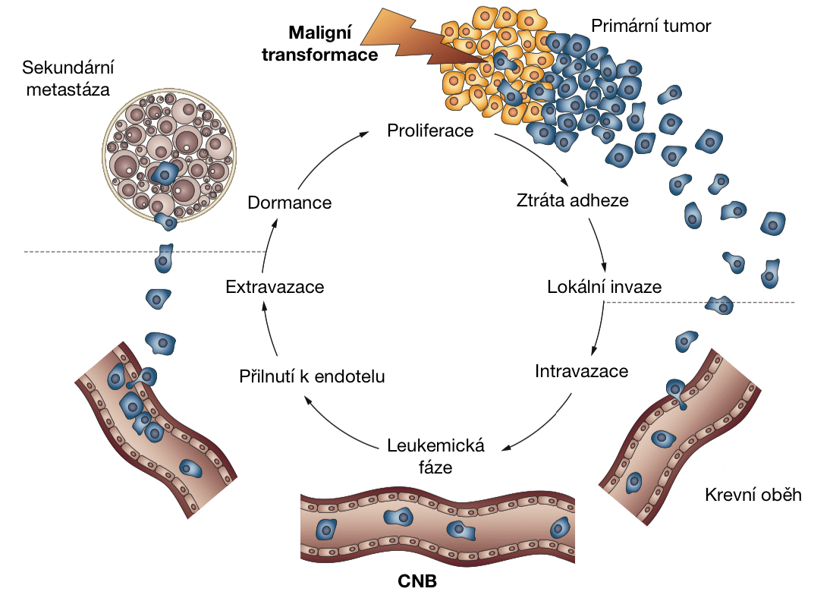
Proč se cirkulujícími nádorovými buňkami zabývat?
90% úmrtí spojených se solidními nádory – metastáze
  Šíření primárně krví
Klinicky významné
  „Liquid biopsy“
  Průběh terapie
  Prognostický znak
  Specifické mutace → cíle terapie
Schilling, et al., Nat. Rev. Urol. (2012)

Slide 23
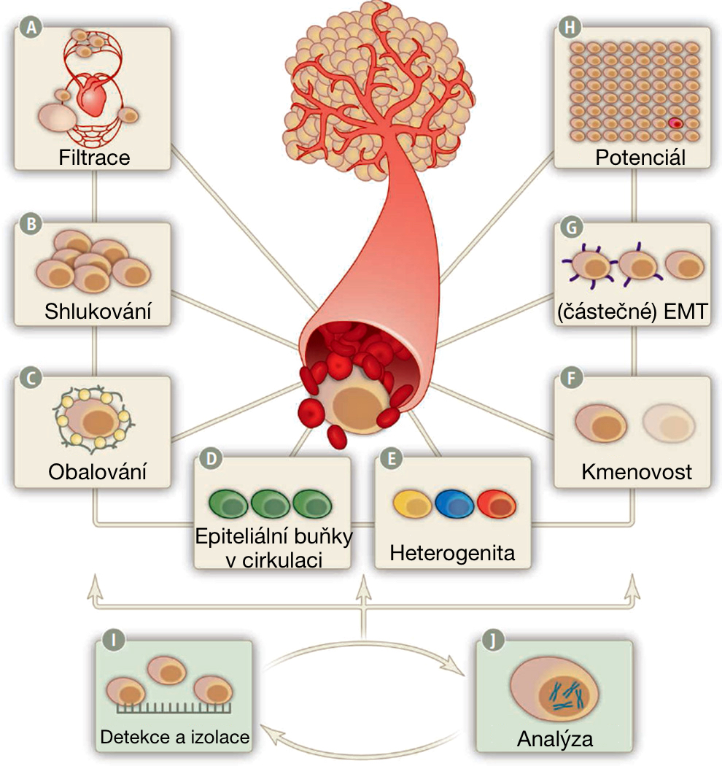
Vlastnosti cirkulujících nádorových buněk
Překonání anoikis
Změna fenotypu
1g (10⁹ buněk) tumor – uvolnění 10⁶ buněk/24 h
  1 CNB na 100 mil krevních buněk
Poločas života: 1 – 2 hod
Velikost a deformovatelnost
Exprese povrchových znaků
  Možnosti detekce
Hayes et al., Science (2010)

Slide 24
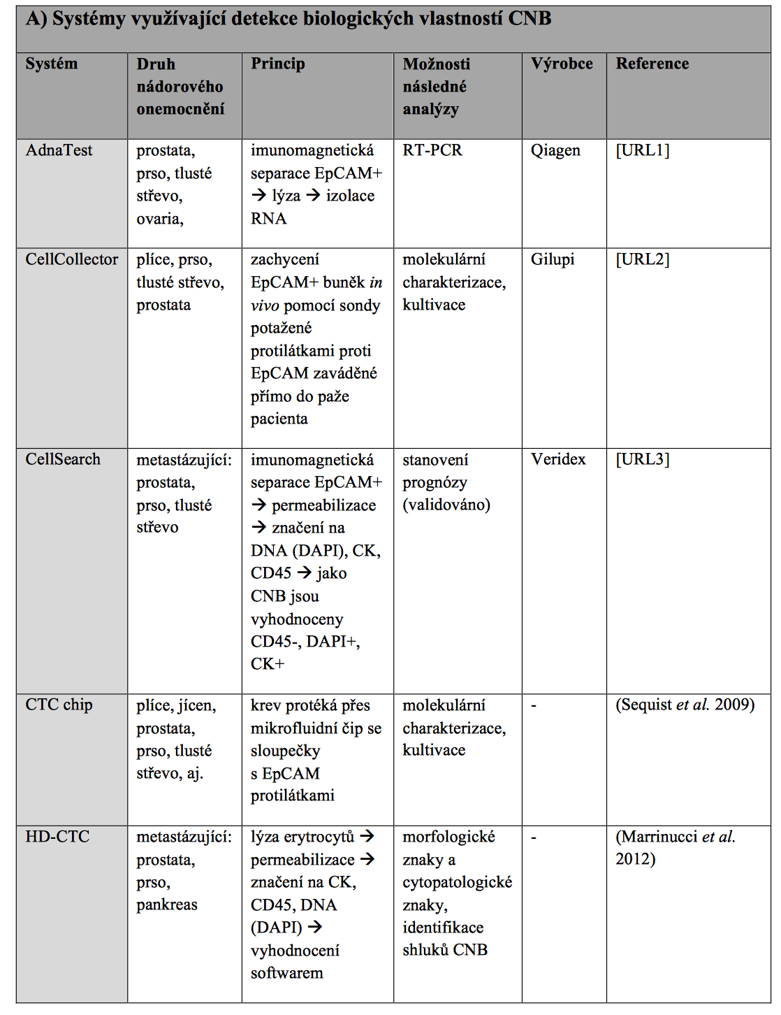
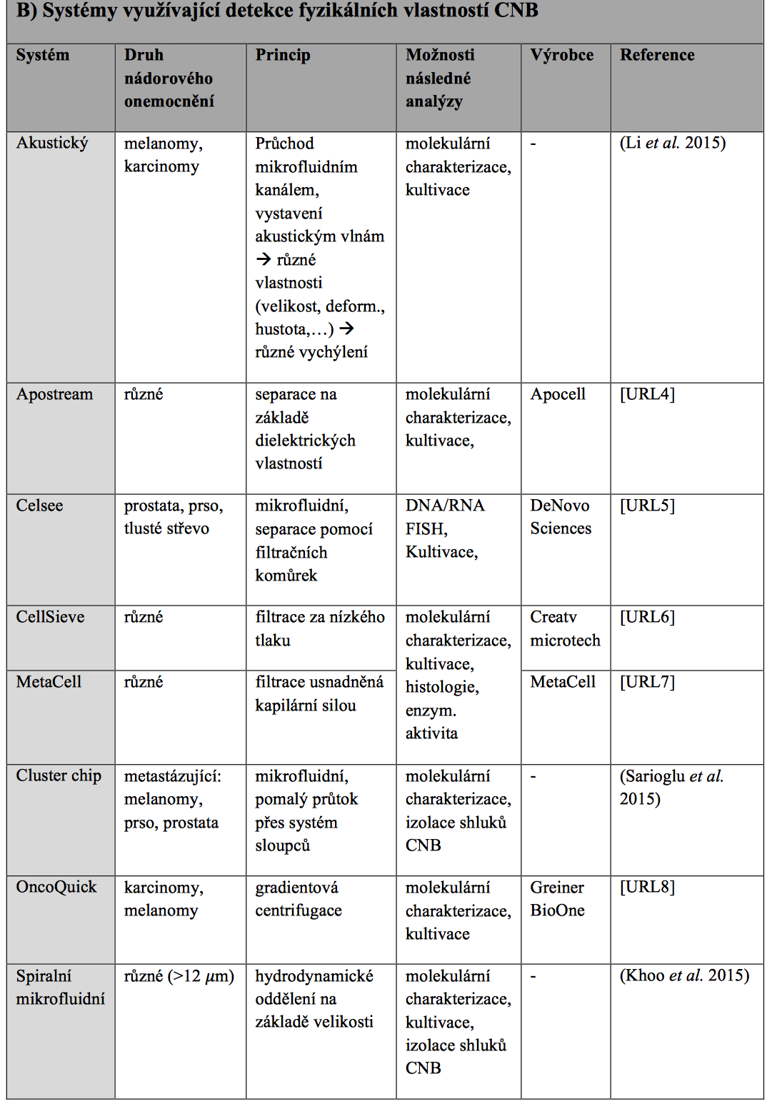
Detekce nádorových cirkulujících buněk
Vojtěch Dvořák, BP, MU, 2016

Slide 25
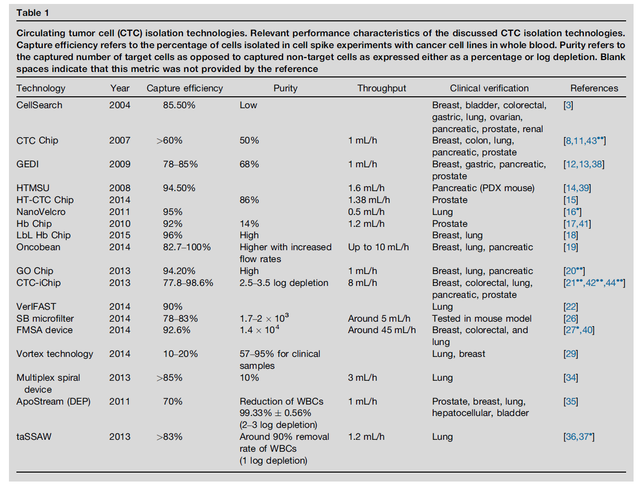
Detekce nádorových cirkulujících buněk

Slide 26
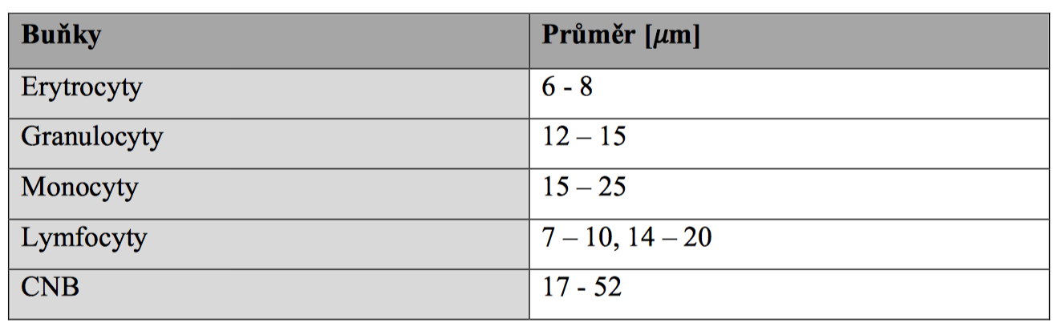
Příklad: Filtrace
CNB: epiteliální původ → větší velikost
Platformy: MetaCell, CellSieve, Celsee,…
Výhody – nezávislost na povrchových znacích
  Heterogenní populace
  Není nutná aktivace receptorů
  Nativní stav
Nevýhody
  Možný překryv s leukocyty
  Nutné využít dalších znaků (CD45)
  Různá velikost CNB?

Slide 27
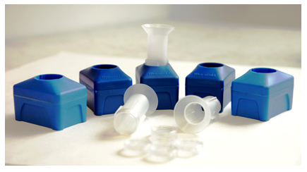
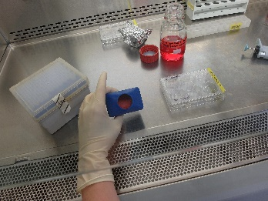
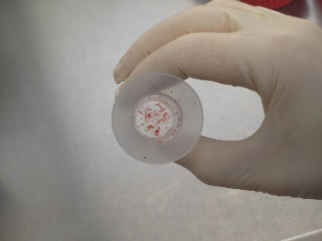

Příklad: Filtrace
polycarbonate membrane with 8 μm pores (CTCs over 20 μm)
capilary force-driven filtration

Slide 28
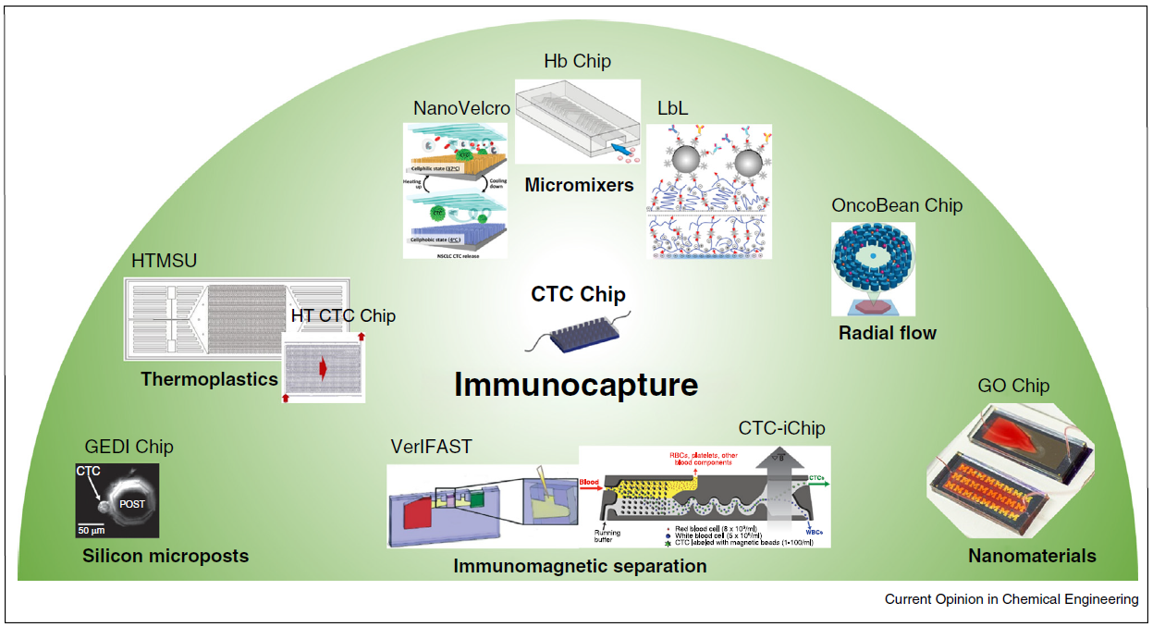
Příklad: mikrofluidní separace

Slide 29
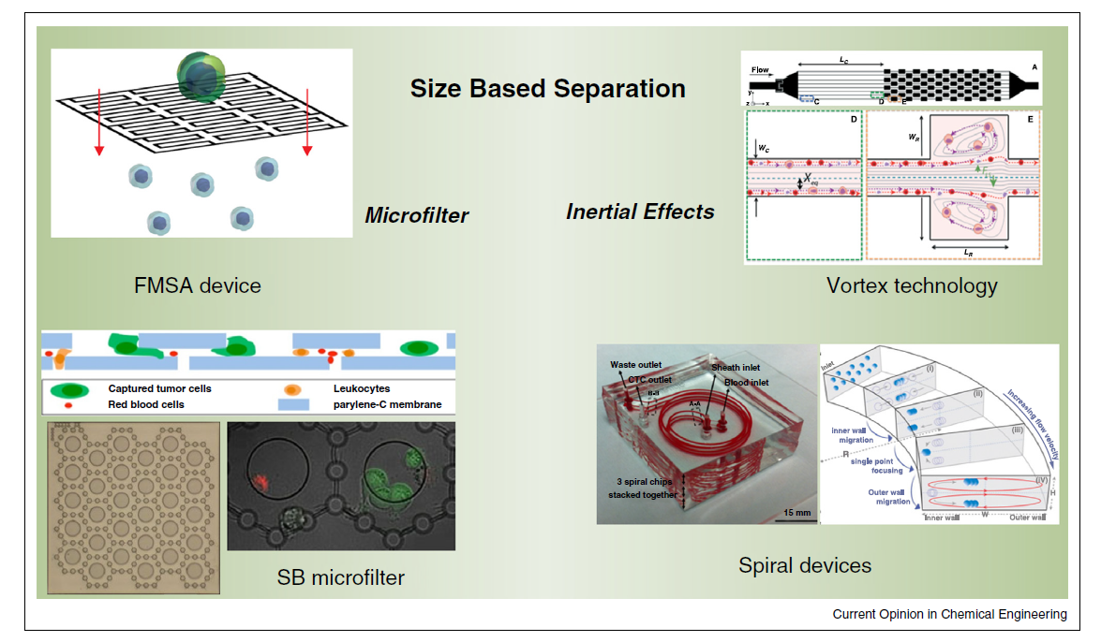
Příklad: mikrofluidní separace

Slide 30
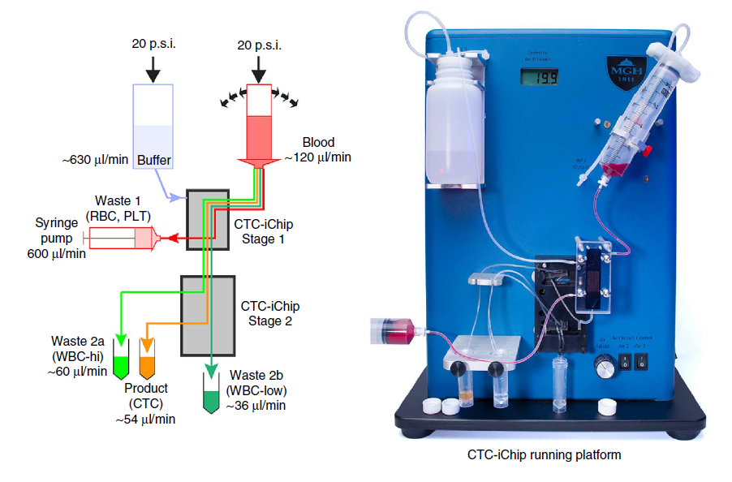
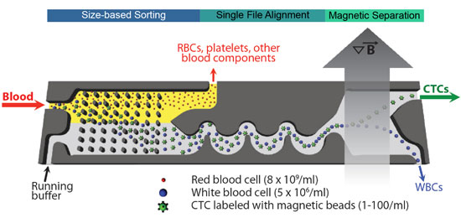
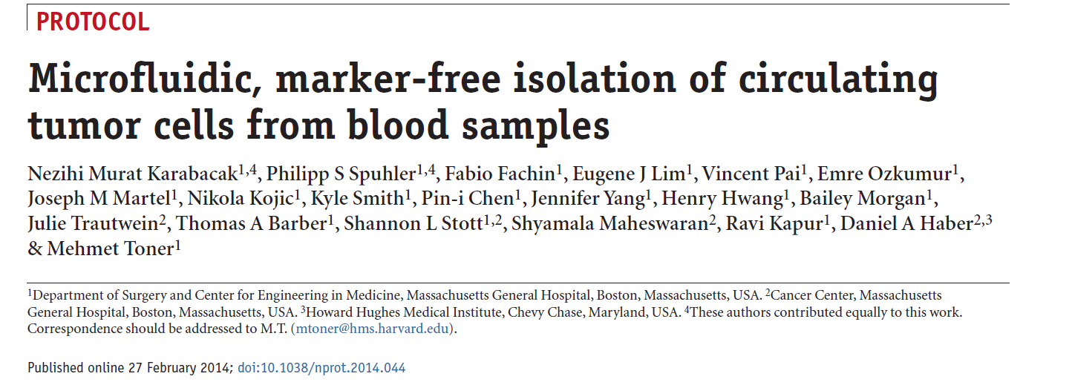
Příklad: mikrofluidní separace

Slide 31
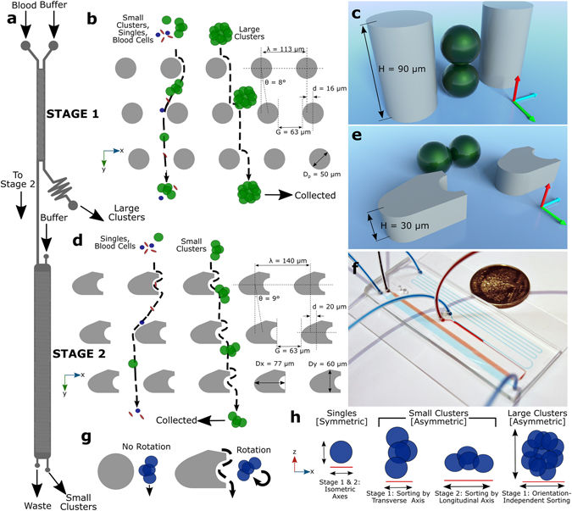
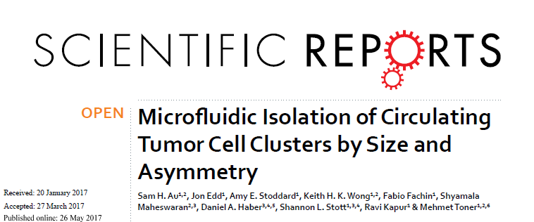
Příklad: mikrofluidní separace

Slide 32
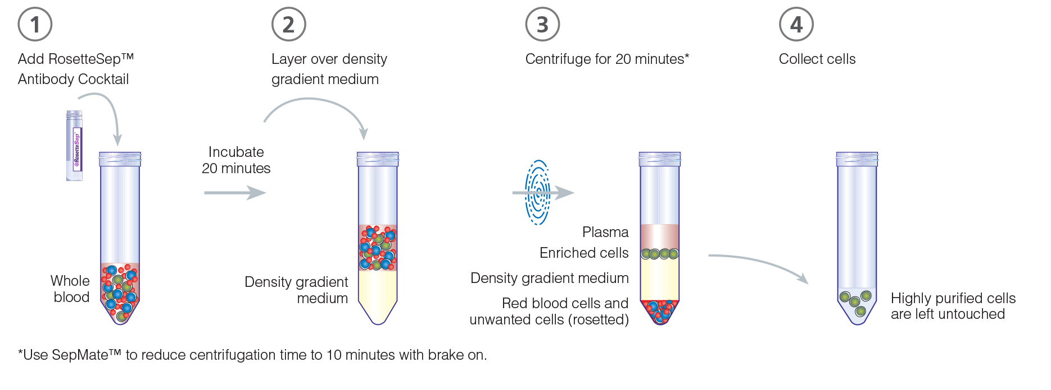
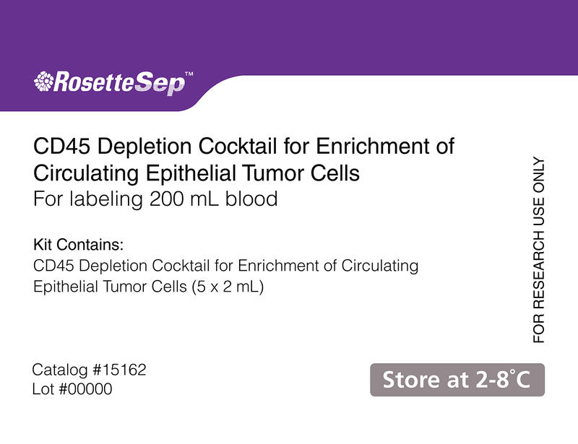
Izolace CTC pomocí deplece CD45+ buněk krve

Slide 33
Klinické využití detekce cirkulujících nádorových buněk
Odhad prognózy pacienta
Monitoring průběhu onemocnění
Včasná detekce
Metastázující karcinomy prsu a prostaty – hranice 5 CNB/7,5ml
Metastázující karcinom tlustého střeva – hranice 3 CNB/7,5 ml
CellSearch system Veridex – schváleno FDA
www.cellsearchctc.com

Slide 34
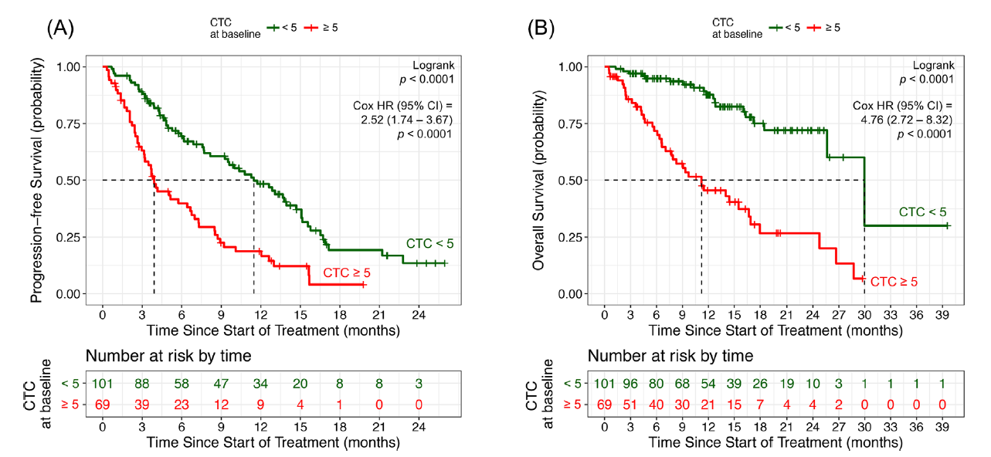
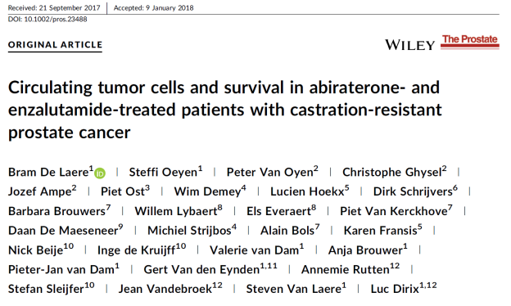
Množství cirkulujících nádorových buněk korelují s prognózou

Slide 35
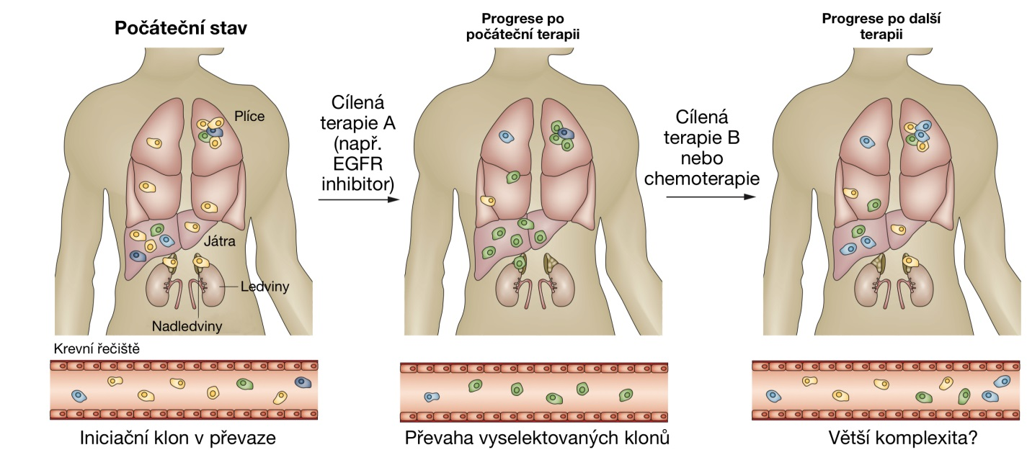
Molekulární charakterizace CNB → cílená terapie
Biopsie – identifikace mutací – zacílení terapie
Uvolňovány i z metastáz → komplexita
Vývoj onemocnění → chemorezistence, identifikace nových cílů
Využití v budoucnu?
Krebs et al., Nat. Rev. Clin. Onc., (2014)

Slide 36
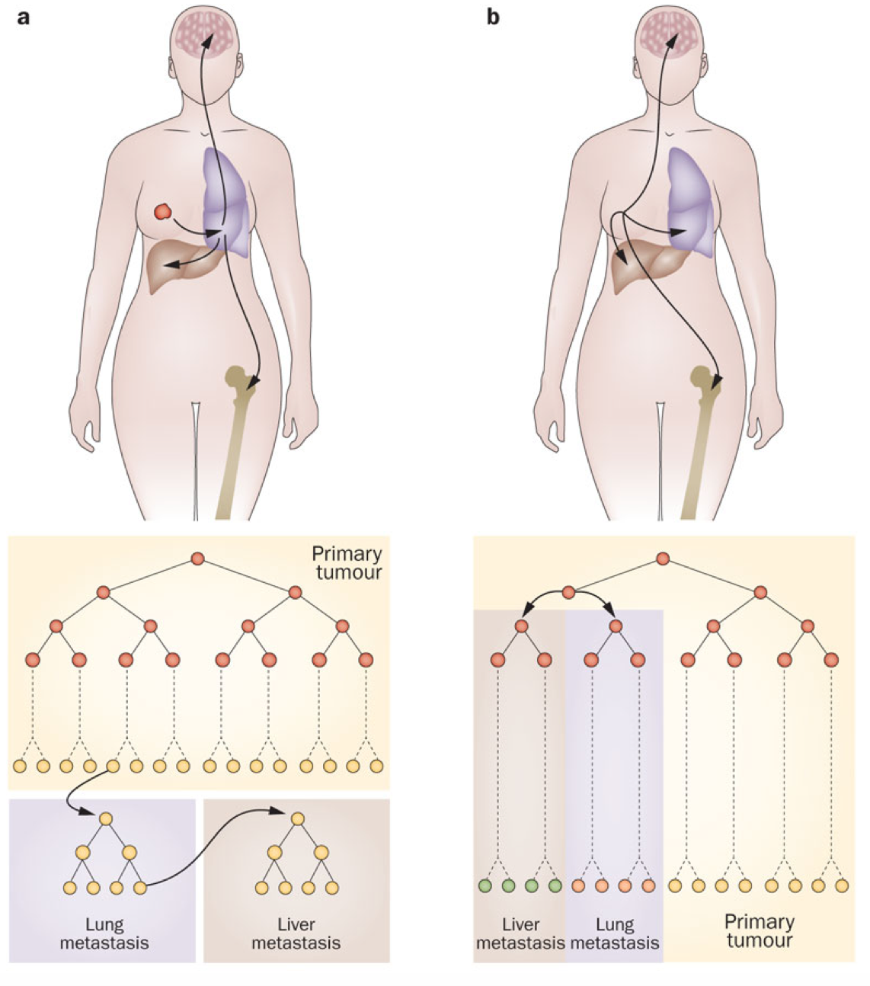
Cirkulující nádorové buňky – prekurzor metastáz
Množství CNB nekoreluje s množstvím metastáz
Rozsev nádorových buněk může probíhat v časných stádiích (b)
K vytvoření metastáz nutná další stimulace – mikroprostředí, mutageneze
Relaps: metastáze původem z rozesetých buněk (a)
„Tumor self-seeding“
Oblast intenzivního výzkumu
Naxerova et al., Nat. Rev. Clin. Onc. (2014)

Slide 37
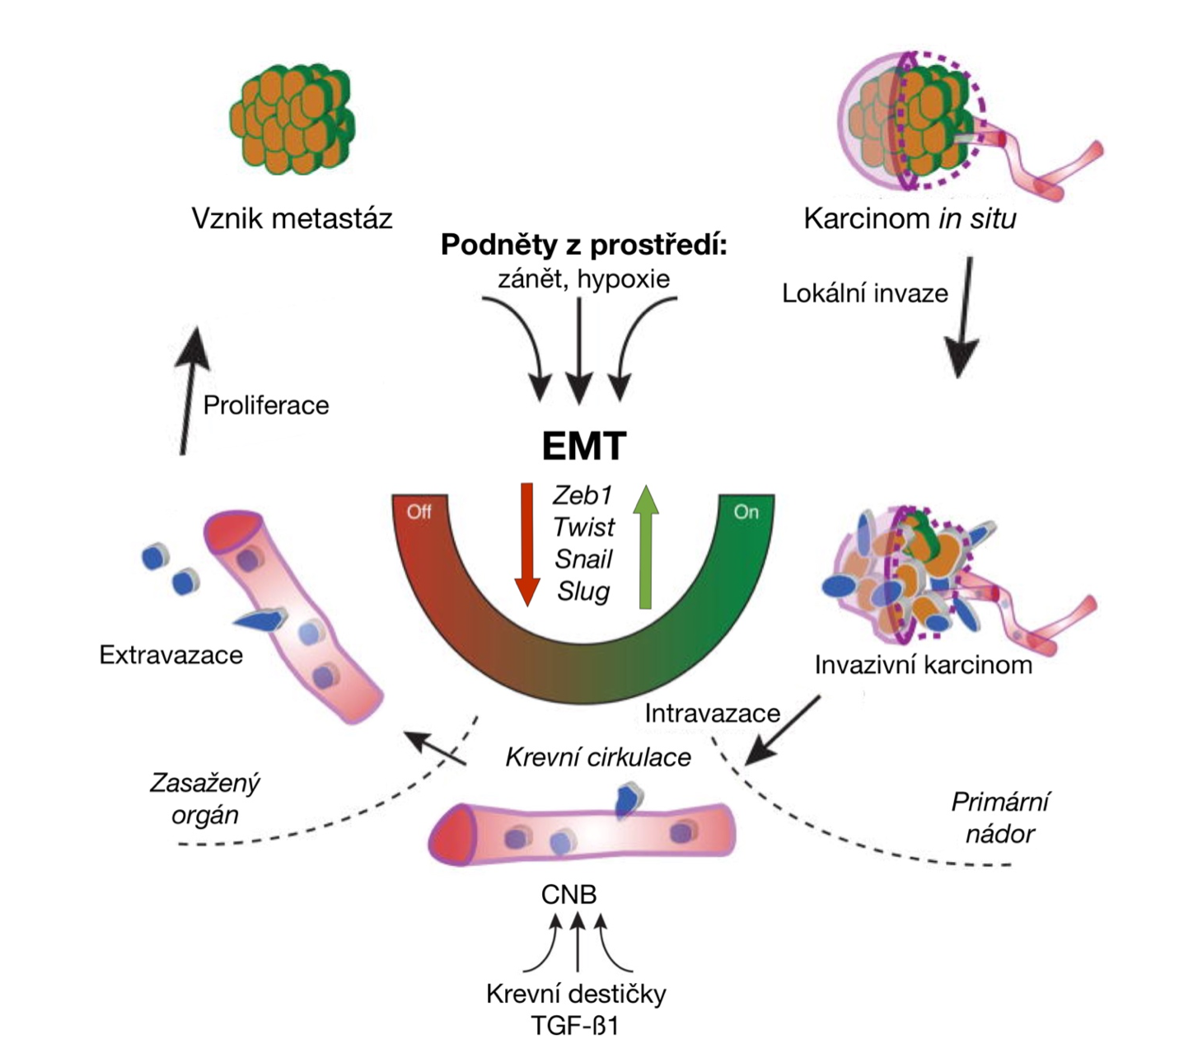
Plasticita cirkulujících nádorových buněk
Tvorbu metastáz ovlivňuje řada faktorů – mj. plasticita CNB
Epiteliálně-mezenchymální přechod
  Podíl na vzniku CNB
  Vyšší motilita a invazivita
  Vznik chemorezistence
  Detailní mechanismy stále předmětem výzkumu
  Význam popsán u řady karcinomů (prsu, prostaty, plic, tlustého střeva, vaječníků, atd.)
Tsai et al., Cancer Cell, (2012) - upraveno

Slide 38


Epiteliálně-mezenchymální přechod
U CNB popsán epiteliální i mezenchymální fenotyp
M+ buňky – spojeny s progresí onemocnění
Dynamické změny
Yu et al., Science, (2014)

Slide 39

Cirkulující nádorové buňky: shrnutí
Nádorové buňky uvolněné do cirkulace
  Klíčová úloha ve vzniku metastáz
  Heterogenita a plasticity
Detekce
  Oblast intenzivního výzkumu
Klinicky významné
  Počet koreluje s prognózou
  Molekulární charakterizace – personalizace medicíny
V. Dvořák, 2016

Slide 40

Extravazace
Penetrace buněk do okolní tkáně
Interakce nádorové buňky se stěnou cévy
Možnost proliferace uvnitř lumen cévy

Slide 41


Kolonizace
Velice nízká účinnost
Dormantní mikrometastázy
Metastatický relaps
CK+ buňky v kostní dřeni

Slide 42


Slide 43

Epithelial-Mesenchymal Transition (EMT)
Změna buněčného fenotypu spojená se ztrátou adheze a zvýšením motility

Slide 44


EMT & nádory

Slide 45

Znaky a regulátory EMT
Kornelia Polyak & Robert A. Weinberg
Nature Reviews Cancer 9, 265-273 (April 2009)

Slide 46


Transforming growth factor-β (TGF-β)
Jian Xu, Samy Lamouille, Rik Derynck
Cell Research (2009) 19:156-172.
Massagué J, Gomis RR.
FEBS Lett. 2006 May 22;580(12):2811-20.

Slide 47



Klíčové objevy v EMT a rakovině
EMT creates cells with cancer stem cell characteristics Mani SA, et al., Cell. 2008 May 16;133(4):704-15.
Cross-regulation between ZEB1/2 and miR-200 family Gregory PA, et al., Nat Cell Biol. 2008 May;10(5):593-601.
Cross-regulation between Twist and Slug
Esmeralda Casas, Jihoon Kim, Andrés Bendesky, et al. Cancer Res; 71(1) January 1, 2011
Prachi Jain, Suresh K. Alahari
Frontiers in Bioscience 16, 1824-1832, January 1, 2011
H Zhang, Y Li and M Lai Oncogene 29, 937-948 (18 February 2010)

Slide 48






Experimentální přístupy
Benign (BPH-1)
EMT
Cancer associated fibroblast - tumor derived (CAFTD)
EMT markers
EMT regulators
Cell shape and behavior
TGF-β
TGF-β
EMT
EMT

Slide 49



Analýza migračního potenciálu
Floating cell
Protect ring
Attached cell
Matrix
Electrodes
Invading cell

Slide 50

Diseminace solidních nádorů

Slide 51

Figure 14.42 The Biology of Cancer (© Garland Science 2007)

Slide 52

Metastatický tropismus
Thirty-three cells from a large population of human MDA-MB-231 cells were each expanded into a clonal population in culture. The mRNA expression pattern of each subclone was analyzed (columns, arrayed left to right) using probes for the mRNAs of five genes—IL11 (interleukin-11), OPN (osteopontin), CTGF (connective tissue growth factor), CXCR4 (chemokine receptor 4), and MMP1 (matrix metalloproteinase-1)—and, as loading control, a probe for GAPDH (glyceraldehyde-3-phosphate dehydrogenase) mRNA. In addition, the expression patterns of the original tumor cell population (ATCC, left column) and a subcloned cancer cell population termed 2287 (which was selected for its ability to generate osteolytic metastases; 2nd column) were analyzed. The five experimental genes were chosen because of their overexpression in osteotropic metastatic cells and their known biological properties in promoting osteolytic metastases. Clone 2 cells (red box), when injected into the arterial circulation of mice, showed a tendency to produce osteotropic metastases, as indicated by in vivo imaging; these cells expressed high levels of all five experimental mRNAs. Clone 3 cells (yellow box), in contrast, expressed low levels of all five mRNAs and preferentially formed lung metastases. And clone 26 genes (yellow box), which expressed essentially none of these mRNAs, formed no metastases at all. Moreover, when otherwise poorly metastatic cells were forced to express combinations of three of these genes, they acquired the ability to form bone metastases efficiently (not shown), pointing to the causal role of these genes in forming these metastases. Metastases were visualized through the presence of a luciferase gene in the tumor cells, which causes cells to release a bioluminescent signal. (From Y. Kang et al., Cancer Cell 3:537–549, 2003.)

Slide 53
Orgánově specifické bariéry

Slide 56

Metastatická kolonizace plic

Slide 57

Metastatická kolonizace mozku

Slide 58

Metastatická kolonizace jater

Slide 59



Osteotropní metastáze

Slide 60


Osteotropní metastáze
Parathyroid hormone-related peptide (PTHrP)
Behěm laktace produkován normálními MECs - mammary epithelial cells – > mobilizace vápníku
Nádorové buňky - adaptují tento mechanismus – osteolýza kostí vede k uvolnění řady růsových faktorů stimulujících nádorové buňky

Slide 61

Aktivace růstových signálů

Slide 62

Metastáze před a po terapii

Slide 63

Terapie cílená na metastázování

Slide 64
Shrnutí
90% úmrtí na nádorová onemocnění souvisí s metastázováním
Invazivní kaskáda zahrnuje: lokální invazi, intravazaci, transport, extravazaci, formovaní mikrometastáz a kolonizaci
Nízká efektivita celé kaskády, nejméně efektivní je kolonizace
EMT, řízena pleiotropními TF v různých fázích embryogeneze, adaptována během tumorigeneze
Motilita je řízena malými GTPasami, Rho rodina
Proteázy (MMP) umožňují invazi nádorových buněk, degradace ECM
Tkáňový tropismus nádorových buněk lze v některých případech vysvětlit organizací oběhového systému, často prozatím neobjasněn

Slide 65
Otázky
Jaké je možné vysvětlení nízké účinnosti kolonizace mikrometastáz?
Jaký mechanismus může vysvětlit korelaci mezi velikostí nádoru a prognózou vzniku metastáz?
Jaké důkazy podporují zapojení EMT v nádorové patogenezi, jaké jsou naopak proti?

